Slide 1

Operating System
Nachos Project I: System Call
Introduction & Requirement

Slide 2
目录
1.Review系统调用
2.Nachos的系统调用
3.实验要求
4.实验提示

Slide 3
目录
1.Review系统调用
2.Nachos的系统调用
3.实验要求
4.实验提示

Slide 4
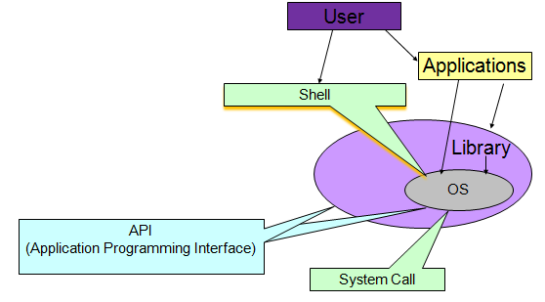
Review系统调用_{1/2}
What is it
  Funcitons
    provided/implemented by OS
    used by Application or Library
How many
  Unix/Linux
  Windows
  ...

Slide 5
Review系统调用_{2/2}
What is it
linux内核中设置了一组用于实现各种系统功能的子程序，称为系统调用。用户可以通过系统调用命令在自己的应用程序中调用它们。
系统调用和普通函数调用之间的区别
系统调用由操作系统核心提供，运行于核心态；而普通的函数调用由函数库或用户自己提供，运行于用户态。

Slide 6
目录
1.Review系统调用
2.Nachos的系统调用
3.实验要求
4.实验提示

Slide 7
Nachos的系统调用_{1/4}
定义在ksyscall.h头文件中
定义了两个系统调用：
  SysHalt( )：实现Halt操作
  SysAdd( )：实现两个数的相加操作

Slide 8
Nachos的系统调用_{2/4}
实现：
  系统调用的入口处理函数是ExceptionHandler函数
  类型为SyscallException
  start.s同ExceptionHandler()配合使用，完成整个调用过程

Slide 9
Nachos的系统调用_{3/4}
ExceptionHandler()的部分代码
    void ExceptionHandler(ExceptionType which){
      //取出系统调用代码
      int type = machine->ReadRegister(2);
      DEBUG(dbgSys, "Received Exception " << which << " type: " << type << "\n");
      switch (which) {
      case SyscallException:
      switch(type) {
      case SC_Halt:
      DEBUG(dbgSys, "Shutdown, initiated by user program.\n");
      SysHalt();
      ASSERTNOTREACHED();
      break;
    default:
    cerr << "Unexpected system call " << type << "\n";
    break;
    }
    break;
    default:
    cerr << "Unexpected user mode exception" << (int)which << "\n";
    break;
    }
    ASSERTNOTREACHED();
    }

Slide 10
Nachos的系统调用_{4/4}
start.s的部分代码
      .globl Halt
      .ent Halt
      Halt: addin $2, $0, SC_Halt
      syscall
      J $31
      .end Halt
其中addin $2, $0, SC_Halt语句的作用是在r2寄存器中存放系统调用的类别码SC_Halt，即Halt系统调用。

Slide 11
目录
1.Review系统调用
2.Nachos的系统调用
3.实验要求
4.实验提示

Slide 12
实验要求_{1/2}
实现Nachos的基本系统调用
  Write( )
  Read( )
  Exec( )
  Join( )
编译和运行code/test目录下的shell

Slide 13
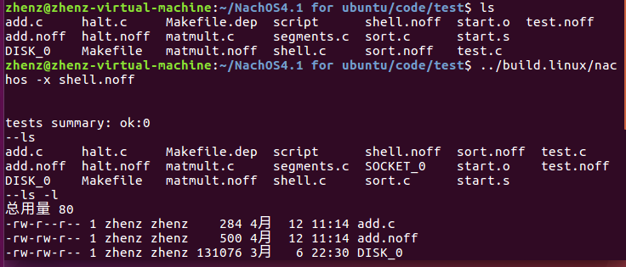
实验要求_{2/2}
完成了实验后，code/test目录下的shell运行结果

Slide 14
目录
1.Review系统调用
2.Nachos的系统调用
3.实验要求
4.实验提示

Slide 15
实验提示_{1/4}
过程：
  阅读和修改Nachos源代码(exception.cc, ksyscall.h)
  编译：
    1)code/test目录下，先使用make clean Makefile,再make产生shell.noff
    2)code/build.linux 目录下先使用make clean Makefile, make产生nachos（或make clean,再make)
  测试运行
    在code/build.linux 目录下./nachos –x ../test/shell.noff
    或者在code/test目录下../build.linux/nachos –x shell.noff

Slide 16
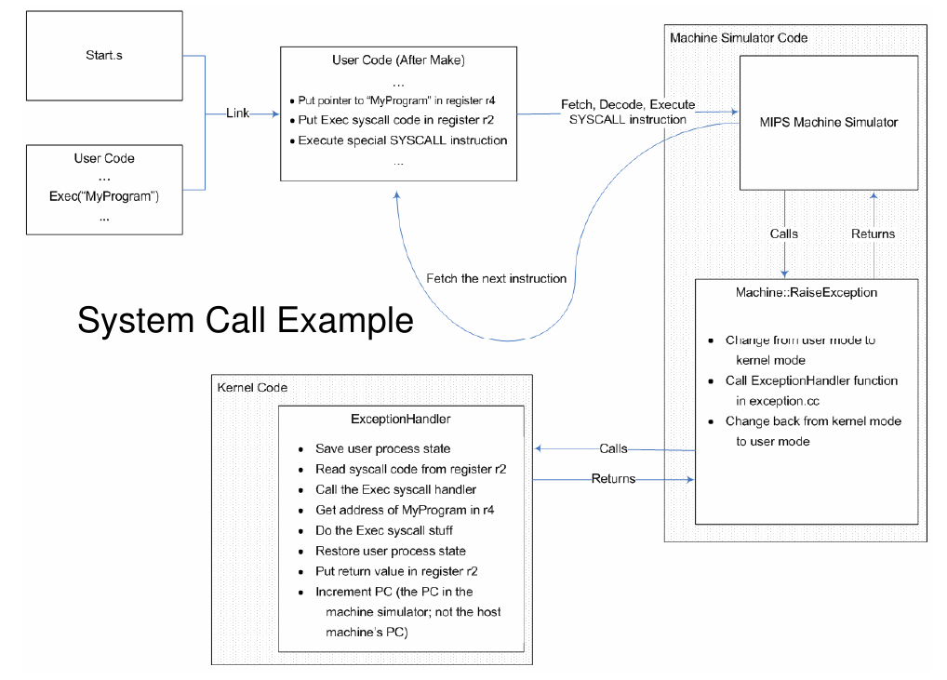
实验提示_{3/4}
全局图

Slide 17
实验提示_{2/4}
execution starts
from here
/code/userprog/syscall.h
#define SC_Write 8
int Write(char *buffer, int
size, OpenFileId id);
/code/test/shell.c
#include “syscall.h”
int main()
{
……
Write(prompt, 2, output);
……
}
全局图
/code/userprog/
Exception.cc
case SC_Write:
result = SysWrite();
/code/test/start.s
#include "syscall.h”
start:
jal main
move $4,$0
jal Exit
.end __start
Write:
addiu $2,$0,SC_Write
syscall
j $31
.end Write
generate a hardware trap into nachos kernel
RaiseException()
/code/machine/Mipssim.cc
/code/userprog/
ksyscall.h
int SysWrite(){
}

Slide 18
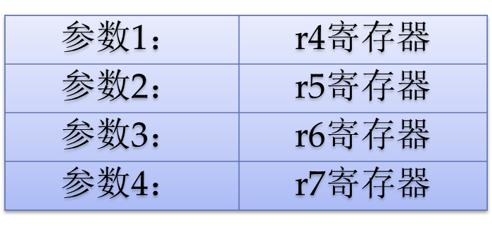
实验提示_{4/4}
MIPS的编译器采用以下参数传递规则

Slide 19



